Slide 1
Kuunteleeko Kela köyhää?
Arkipäivän kokemuksia köyhyydestä –seminaari
12.3.2020
Outi Antila
Pääjohtaja

Slide 2
Tavoitteet
Tiedon liikkuvuus ja hyödyntäminen
Luottamus ja yhteistyön vahvistaminen
Asiakas- kokemuksen kehittäminen
Strategiset tavoitteet:
Vaikuttavuustavoitteet:
Kelan tuottama arvo:
Hyvinvoiva kansalainen
Toiminta- ja työkyky on parantunut.
Hyvinvointi- ja terveyserot ovat kaventuneet.
Vahva ja yhtenäinen Kela
Oikea-aikaiset ja luotettavat palvelut vastaavat asiakkaiden tarpeisiin.
Toimiva
yhteiskunta
Vaikuttavat palvelut ja toimeentulo- turva muodostavat yhteen toimivan kokonaisuuden.

Slide 3
Talous, työ- ja toimintakyky sekä hyvinvointi tasapainossa.
Oikeat etuudet ja palvelut, oikea-aikaisesti.
Vaikuttavat palvelut ja toimeentuloturva muodostavat asiakkaalle yhteensopivan kokonaisuuden.
Elämäntilannelähtöisesti asiakkaalle räätälöityjä palveluita.
Toiminta ja työkyvyn edistäminen sekä hyvinvointi

Slide 4
Mitä lisäarvoa Kela voi tuottaa asiakkaan elämäntilanteen kokonaisvaltaisemmaksi hoitamiseksi?
Etuudet kokonaisvaltaisesti kuntoon etuuksien ja palvelujen kokonaisuudessa
Havainnoija, tunnistaja, prosessien käynnistäjän rooli
Tietojen ja vinkkitietojen hyödyntäminen merkittävämmin kuin nykyisin
Palvelut ja etuudet yhteen varhaisessa vaiheessa
Kumppaneiden yhteenkytkijä
Informaation tuottajan rooli
Tietoa palveluista, asiakkaan palvelupoluista, etuuksista
Vastuullinen toimija yhdessä asiakkaan ja sidosryhmien kanssa, rinnalla kulkijan rooli
Suunnitellaan ja kirjataan yhteinen asiakastyö (asiakassuunnitelma)
Asiakkaan etuuksien ja palvelujen hakemisen helpottaja (byrokratian hoitaminen taustalla kumppaneiden kanssa asiakkaan puolesta)
Kansallisten tiedonhallinnan ja järjestelmien ratkaisujen tuottaja
Uusien innovaatioiden tuottaja
Yhdenvertaisuuden lisääjä, paikallinen toimija

Slide 5
Sote-tieto
(Kanta + etuudet)
Sotu-tieto
(asiakastiedot ja etuudet)
Kelan palvelut sidosryhmä- ja kumppanuusyhteistyössä
LAPE-keskukset
Sote-keskukset
Perusterveydenhuolto
Sosiaalihuolto
Asiakasryhmät
Lapsiperheet
Toimeentulo-
tuki
Asiakas- ja palveluohjaus
Kumppanuusyhteistyö
Nuoret osa-työkykyiset
Nuoret
Kuntoutus-
palvelut
Työllisyys-palvelut / kumppanuus- malli. Nostetaan valtakunnan tasolle
Työttömät
Työikäiset
Vammaiset
Kotihoito, omaishoito, tehostettu palveluasuminen ja etuudet
Pitkäaikais-työttömät
Ikäihmiset
Työssä käyvät
Työttömät
Oulun malli ikäihmisille – nostetaan valtakunnan tasolle

Slide 6
Milloin moniammatilliseen palveluun?
Signaaleja on Kelassa jo nyt paljon
Opintojen keskeytyminen - opintotuki (valvontailmoitukset)
Asevelvollisuudesta vapautetut ja sen keskeyttäneet – sotilasavustus (ilmoitukset)
Työttömyys - työttömyysturva (lausunnot)
Teinivanhemmuus, huostaanotot – perhe-etuudet
Tulottomuus - toimeentulotuki (monenlaisia signaaleja)
Työ- ja opiskelukyvyn haasteet – työkykyyn liittyvät etuudet (lääkärinlausunnot)
Lääkkeiden liikakäyttö – lääkekorvaukset
jne.

Slide 7
Toiminnan edellytykset
Osaoptimoinnista kohti yhteisvastuullista toimintaa
Yhteistoiminta-mallit
Asiakaslähtöinen elämäntilanne-keskeinen palvelu
Tehokas toiminta edellyttää, resursseja, prosesseja ja järjestelmiä.
Unohtamatta tietosuojanäkökulmaa ja lainsäädäntöä.
Yhteinen asiakassuunnitelma
Koppi
asiakkaasta

Slide 8
Kelan palvelut asiakkaille – palvelun tasot
1. Perustason palvelu
2. Kokonaisvaltainen palvelu
3. Erityistason palvelu
Ohjataan ja neuvotaan.
Itsepalveluasiakkaita sekä sellaisia, joiden osalta tarvetta kokonaisvaltaiseen perustason palveluun tai erityistason palveluun ei ole.
Suurin osa kaikista asiakkaista.
Asiakkaan asiat hoidetaan kokonaisvaltaisesti ja oikea-aikaisesti, kaikki etuudet kerralla kuntoon.
Mikäli tunnistetaan tilanne, jossa tarve olla yhteydessä kumppaniin (esim. huoli-ilmoituksen tekeminen kunnan sosiaalihuoltoon), näin toimitaan.
Pääosa muista kuin tason 1. asiakkaista.
Syventävä, erityistason monialainen palvelu.
Asiakkaan/perheen asia käydään läpi elämäntilannelähtöisesti yhteisesti kumppaneiden kanssa räätälöiden etuudet ja palvelut asiakkaan omista tarpeista lähtien.
Hyvin pieni osa kaikista asiakkaista.

Slide 9
Meillä on yhteinen asiakas ja yhteinen tavoite.
Yksittäisen palvelun optimointi parantaa yksittäisen palvelun vaikuttavuutta.
Yhteistoiminnan avulla palveluiden vaikuttavuus on enemmän kun osiensa summa.
Miten saadaan asiakkaalle parempia palveluita olemassa olevilla resursseilla?
- Yhteistyöllä, selkeimmillä toimintamalleilla ja ekosysteemioptimoinnilla.
Osa-
optimointi
Ekosysteemi-optimointi

Slide 10
Sosiaaliturvan kokonaisuudistus
Miksi sosiaaliturvajärjestelmä on nykyisen kaltainen?
Nykyjärjestelmän kuvaus (Toimi-hanke)
Nykyjärjestelmän vahvuudet
Tiheä turvaverkko, joka riskiperusteisena kustannustehokas
Vähentää köyhyysriskiä tehokkaasti (ks. Seuraava dia)
Tukee osaltaan yhteiskuntajärjestelmän legitimiteettiä ja yhteiskuntarauhaa
Miksi sosiaaliturvajärjestelmää tulisi uudistaa?
Nykyjärjestelmän haasteet (Eriarvoisuutta käsitellyt työryhmä, Toimi-hanke…)
Eriarvoisuus
Työllisyysaste, kestävyysvaje
Byrokratia, yhteistyö ja vaikuttavuus (kustannusvaikuttavuus)

Slide 11
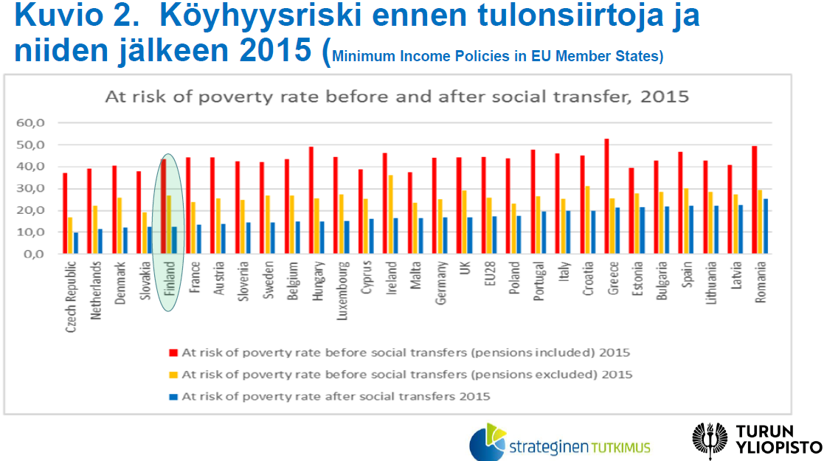
Toimi-hanke/Olli Kangas

Slide 12
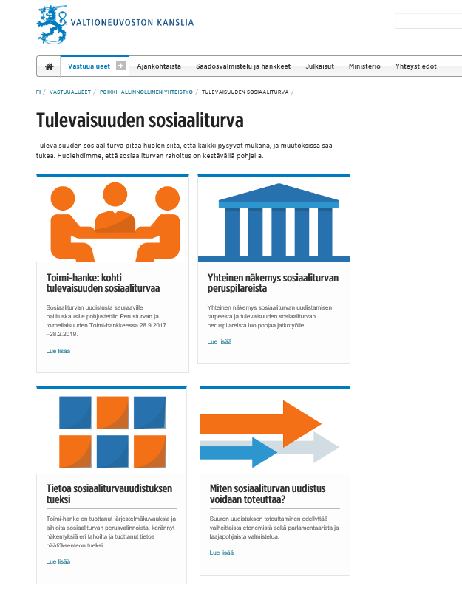
Miten sosiaaliturvajärjestelmää tulisi uudistaa?
Vaiheittain, parlamentaarisesti… Toimi-hanke https://vnk.fi/tulevaisuuden-sosiaaliturva
Todella paljon hyödyllistä tietoa sosiaaliturvan uudistamiseksi
Poliittiset arvovalinnat; resurssien ajoitus/kohdennus: kenelle lisää ja keneltä pois etuuksia/palveluita?
jotta eriarvoisuus vähenisi, työllisyys paranisi…
vai ja digitalisaation hyödyntämistä
Arvovalinnat = uudistuksen tavoitteet
Arvovalintojen pohjaksi tietoa
Keinot, joilla tavoitteet saavutetaan vaatii tietoa, vaikutusarviointeja…

Slide 13
Syrjäytymisvaarassa oleville nuorille henkilökohtainen tukihenkilö
Rekisterien tietojen perusteella voitaisiin muodostaa kokonaiskuva syrjäytymisvaarassa olevan tai syrjäytyneen nuoren tilanteesta.
Näille nuorille tulisi osoittaa henkilökohtainen tukihenkilö, joka auttaisi nuorta kuntoutukseen, koulutukseen tai työhön hakeutumisessa.
Jokaisen viranomaisen tulee osaltaan kartoittaa syrjäytymisvaarassa olevia ja ohjata heitä tarpeenmukaisiin palveluihin sekä tehdä tarpeenmukaista yhteistyötä asiakkaan tukemiseksi (yhteisasiakkuus).

Slide 14
Esimerkki yhteistyömallista: Tulottomat alle 25-nuoret - Oulun kaupungin, Kelan ja TE-toimiston yhteinen tekeminen
Yhteinen mikrolaboratorio 28.2.2018
Asiakkaan lupa yhteiseen käsittelyyn
Mitä suunnitelmia, tietoja samasta asiakkaasta on eri viranomaisilla
”kopin ottaja”
Yhteinen tulostavoite, yli 4 kk yhtäjaksoisesti tulottomana toimeentulotukea saavien nuorten määrä puolittuu

Slide 15
Miten toimii käytännössä?
Asiakasprofilointi, ”huoliseula”
Opiskelut keskeytyneet
Työnhaku ei voimassa -> ei osallistuta Te-hallinnon aktivointitoimenpiteisiin eikä Typ:n tarjoamiin palveluihin.
Asiakas ei käy kunnan sosiaalipalveluissa aktivointisuunnitelman teossa varatuilla ajoilla kehotuksista huolimatta.
Tuloton, ainoina tulonlähteinä asumistuki ja toimeentulotuki. Mahdollisesti edelleen vanhempien luona asuva.
Terveydentilasta ei ole muuta tietoa kuin asiakkaan oma arvio omasta tilanteestaan. Mahdollisesti tietoja aikaisemmasta masentuneisuudesta.
Asiakkaan kontaktitiedoissa paistaa välinpitämättömyys, näköalattomuus ja elämänhallinnan heikentyminen.
Hakemuksista saattaa näkyä sosiaalisia ongelmia; päihteiden käyttö, velkaantumista (pikavippejä) tai peliriippuvuus.
Kelan toimeentulotukikäsittelyssä joudutaan arvioimaan perusosan alentaminen

Slide 16
Yhteinen skype-verkosto
Nimetyt yhteishenkilöt Kelassa, nuorten sosiaalipalveluissa ja TE-hallinnossa
Yhteisen asiakassuunnitelman tekeminen
Matalan kynnyksen yhteistyö
”kopin ottaja” joko sosiaalipalveluista, TE-hallinnosta tai Kelasta

Slide 17
Tuloksia
Tulottomien toimeentulotukea saavien nuorten määrä on vähentynyt
Tuetaan yhteistä tekemistä. Ohjaukseen ja toimeentuloturvaan liittyvät ratkaisut yhteneväisiä (esim. voidaan tehdä pidempi päätös toimeentulotuessa kun nuori sitoutuu sosiaaliseen kuntoutukseen tai ennen toimeentulotuen myöntämistä varmistetaan, että nuori on hänelle suunnitellussa palvelussa)
Nuoren kokonaisvaltainen palvelu, esim. NEET kuntoutus
Erityisesti nivelvaiheet palveluissa korostavat yhteistyön tärkeyttä
Nuoren luottamus viranomaisyhteistyöhön
Nuorella voi olla epäluottamus johonkin viranomaiseen, mutta luottamusta toiseen. Korostuu yhteinen tekeminen ja nuoren asian etenevät
Toimintamallin vaikuttavuutta seurataan ja kehitetään säännöllisissä yhteisissä tapaamisissa

Slide 18
Kiitos!

